Slide 1
Big Data Management and Analysis in Physics Research
Marco Paganoni <marco.paganoni@unimib.it>
Andrea Biancini <andrea.biancini@unimib.it>

Slide 2
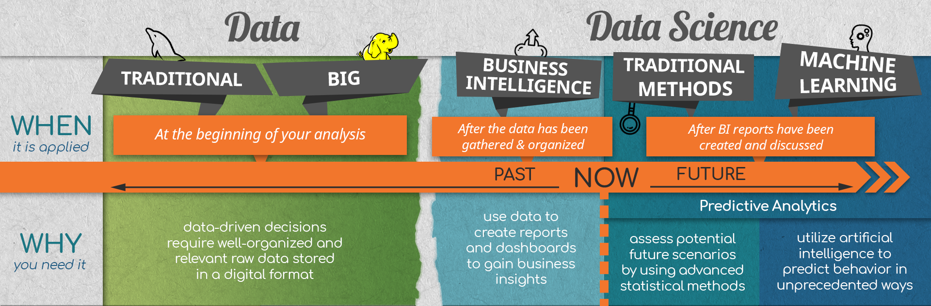

Slide 3
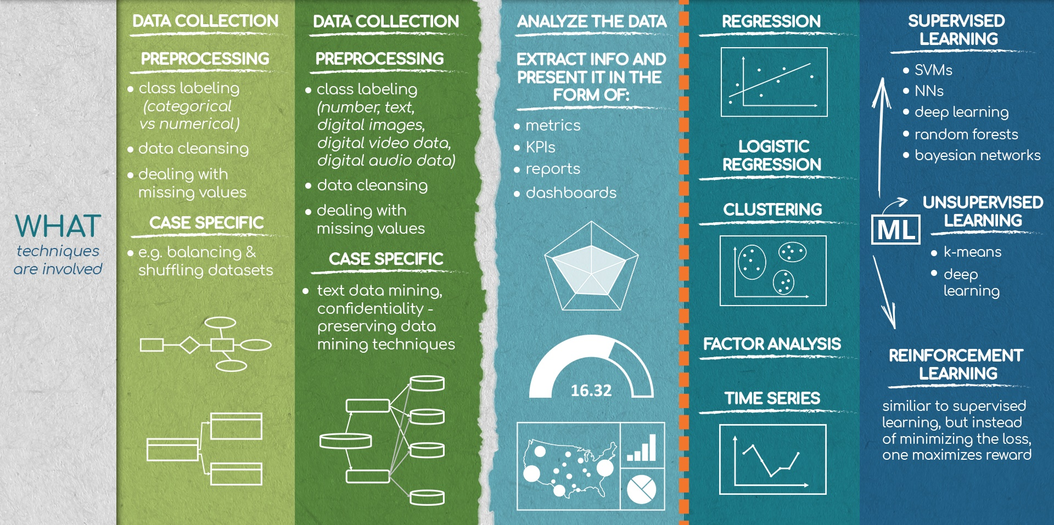

Slide 4
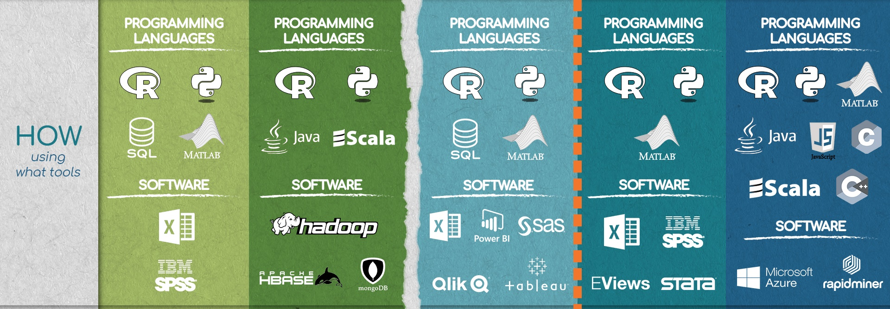


Slide 5
Le tecnologie
Python: linguaggio di programmazione
Pandas e Numpy: librerie per l’analisi dati e il calcolo
Matplotlib: libreria per creare grafici
Jupyter Notebook: strumento per «tenere tutto insieme»

Slide 6
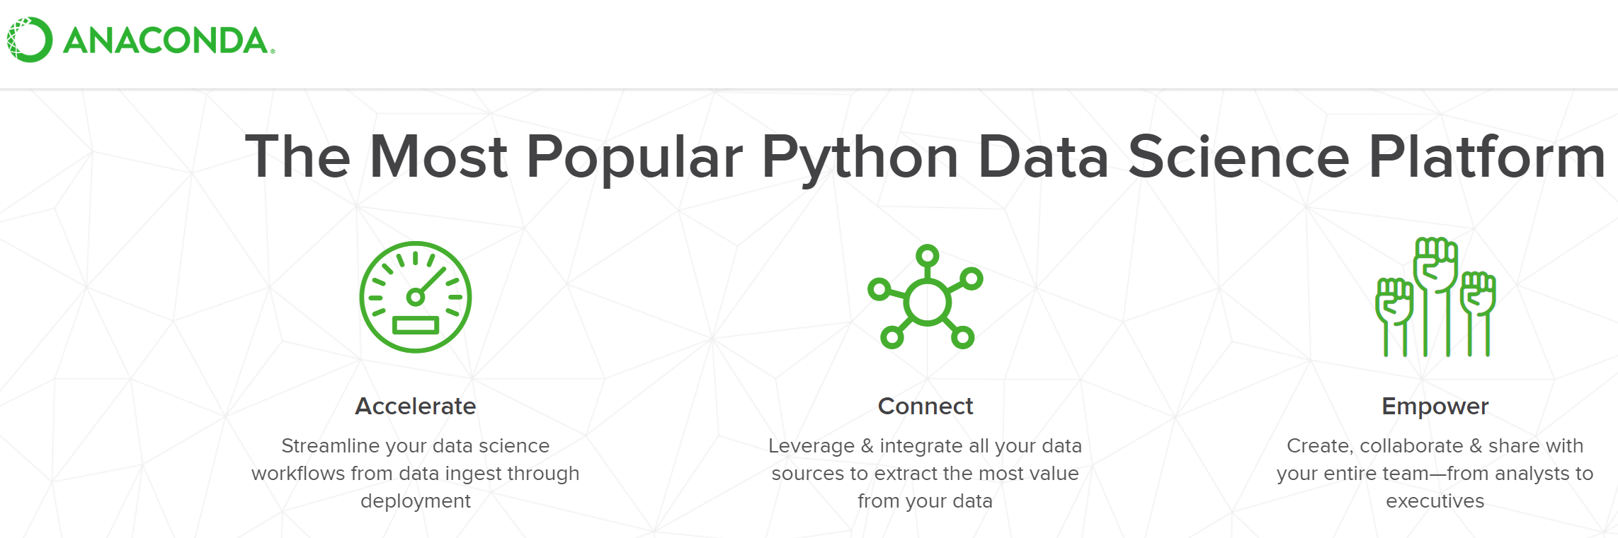
Gli strumenti - Anaconda

Slide 7
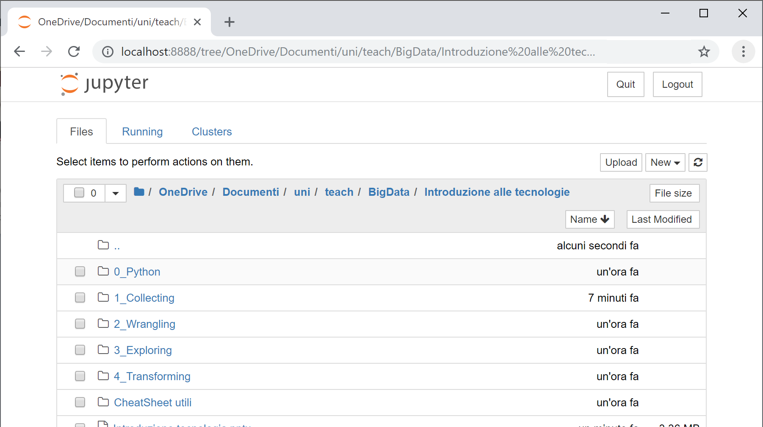
Jupyter Notebooks

